Slide 1
CardView
O sistema fornece a API CardView como uma maneira fácil de mostrar informações dentro de cards que têm uma aparência consistente em toda a plataforma. Esses cards têm uma elevação padrão acima da visualização em grupo que os contém, fazendo com que o sistema exiba sombras abaixo deles.

Slide 2

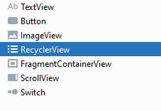

Slide 3
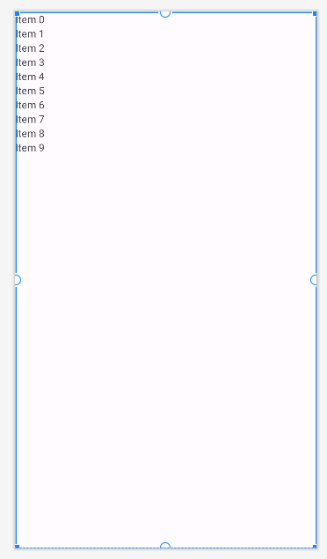

Propriedade | Nome
Id | recyclerPostagem

Slide 4
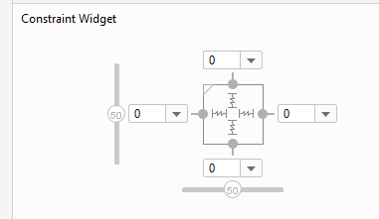
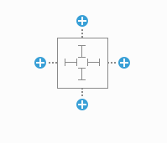

Slide 5
public class MainActivity extends AppCompatActivity { //criação de atributo para o RecyclerView private RecyclerView recyclerPostagem; @Override protected void onCreate(Bundle savedInstanceState) { super.onCreate(savedInstanceState); setContentView(R.layout.activity_main); recyclerPostagem = findViewById(R.id.recyclerPostagem); } }
Vamos criar o atributo para o RecyclerView
Vamos chamar o id

Slide 6
recyclerPostagem = findViewById(R.id.recyclerPostagem); //criação de layout RecyclerView.LayoutManager layoutManager = new LinearLayoutManager(this); recyclerPostagem.setLayoutManager(layoutManager); //definição de adapter
//recyclerPostagem.setAdapter( ); }

Slide 7
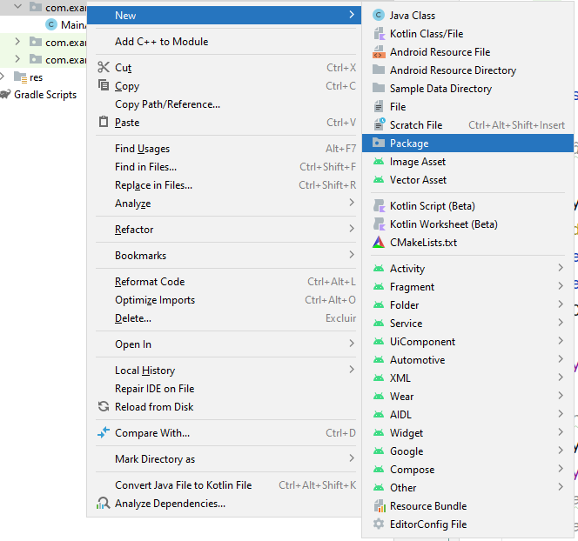

Slide 8

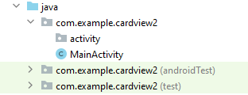
Dê o nome para o pacote neste caso chamei de activity

Slide 10
Dê o nome para o pacote neste caso chamei de activity

Slide 12

Dê o nome para o pacote neste caso chamei de adpater

Slide 14
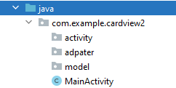
Dê o nome para o pacote neste caso chamei de model

Slide 15
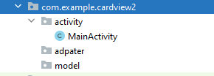
Arraste o arquivo MainActivity para dentro da pasta activity

Slide 16
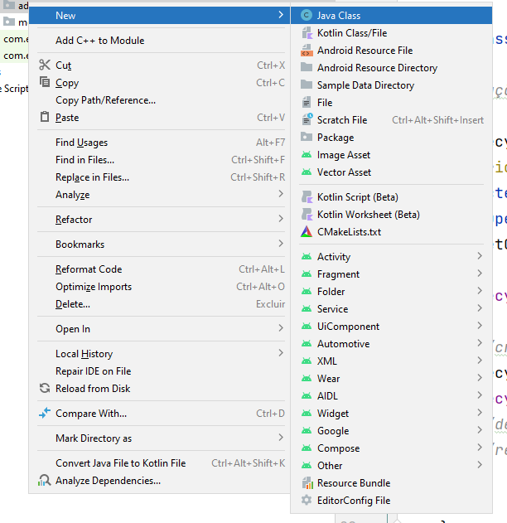
Clique com o botão direito na pasta adapter e siga os procedimentos

Slide 17
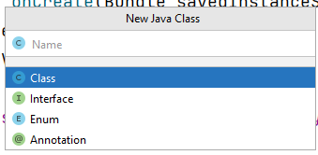
Vamos dar o nome de postagemAdapter

Slide 18
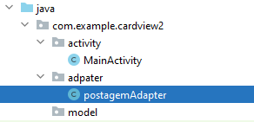

Slide 20
Clique com o botão direito na pasta adapter e siga os procedimentos

Slide 21
Vamos dar o nome de postagemAdapter

Slide 22
public class postagemAdapter extends RecyclerView.Adapter<> { public class MyViewHolder extends RecyclerView.ViewHolder{ //atributos private TextView nome; private TextView postagem; private ImageView imagem; }

Slide 23
public MyViewHolder(View itemView) { super(itemView); }
Precisamos criar um construtor

Slide 24
public class PostagemAdapter extends RecyclerView.Adapter<PostagemAdapter.MyViewHolder> { public class MyViewHolder extends RecyclerView.ViewHolder{ //atributos private TextView nome; private TextView postagem; private ImageView imagem;
Usamos o próprio PostagemAdapter.MyViewHolder para acessar o
MyViewHolder

Slide 25
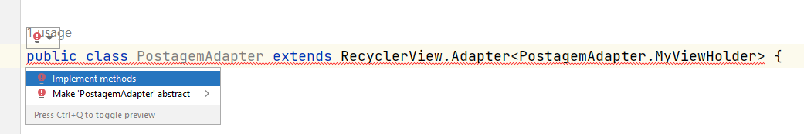
Precisamos implementar os métodos construtor

Slide 26
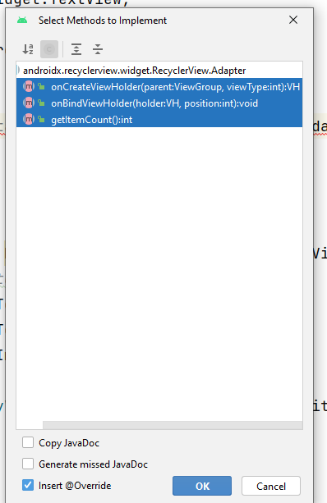
Deixe todos selecionados e clique ok

Slide 27
@NonNull @Override public MyViewHolder onCreateViewHolder(@NonNull ViewGroup parent, int viewType) { return null; } @Override public void onBindViewHolder(@NonNull MyViewHolder holder, int position) { } @Override public int getItemCount() { return 0; }
Serão criados os três métodos

Slide 28
//definição de adapter //após ter criado o PostagemAdpater podemos utilizar o recyclerPostagem.setAdapter( ); PostagemAdapter adapter = new PostagemAdapter(); recyclerPostagem.setAdapter(adapter );
No MainActivity.java precisamos configurar nosso adapter

Slide 29
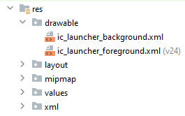
Vamos precisar inflar o layout fazer com que ele seja chamado para isso precisamos criar um layout.
Em cima da pasta layout clique com o botão direito do mouse

Slide 30
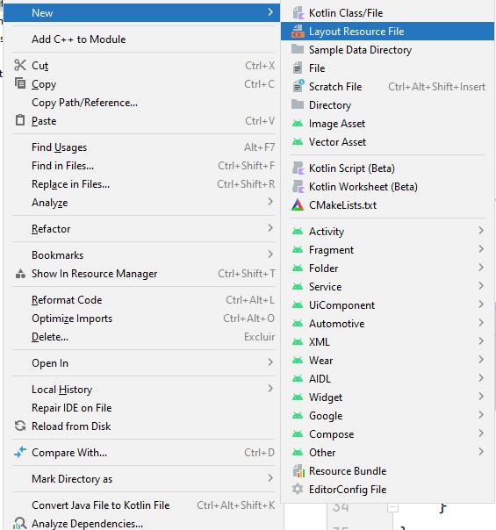

Slide 31
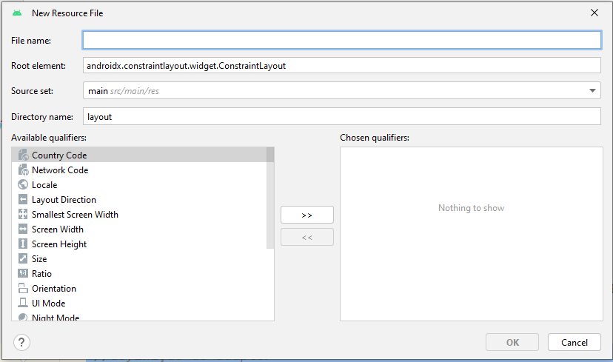
Dê um nome para o layout
Troque para LinearLayout

Slide 32
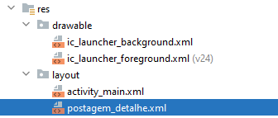

Slide 33
<?xml version="1.0" encoding="utf-8"?> <LinearLayout xmlns:android="http://schemas.android.com/apk/res/android" android:orientation="vertical" android:layout_width="match_parent" android:layout_height="match_parent"> </LinearLayout>
Temos agora um CardView e dentro dele um LinearLayout

Slide 34


Slide 35



Slide 36
<LinearLayout xmlns:android="http://schemas.android.com/apk/res/android" android:orientation="vertical" android:layout_width="match_parent" android:layout_height="match_parent"> <androidx.cardview.widget.CardView xmlns:android="http://schemas.android.com/apk/res/android" android:layout_width="match_parent" android:layout_height="match_parent" /> </LinearLayout>
Nosso código xml pronto

Slide 37
<LinearLayout xmlns:android="http://schemas.android.com/apk/res/android" android:orientation="vertical" android:layout_width="match_parent" android:layout_height="match_parent"> <androidx.cardview.widget.CardView android:layout_width="match_parent" android:layout_height="match_parent" /> </LinearLayout>
<androidx.cardview.widget.CardView xmlns:android="http://schemas.android.com
/apk/res/android" android:layout_width="match_parent" android:layout_height="match_parent" > </androidx.cardview.widget.CardView>
Para esse modelo
Vamos agora fazer algumas alterações no código xml

Slide 38
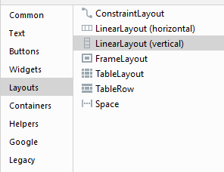
Vamos utilizar um LinearLayout (Vertical) dentro do CardView

Slide 39
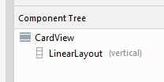

Slide 40
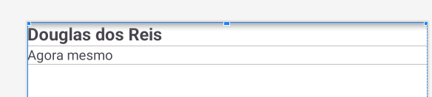
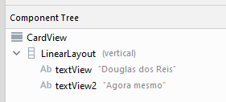

Slide 41
Precisamos agora das imagens que estão no bit.ly/appturmasabado

Slide 42
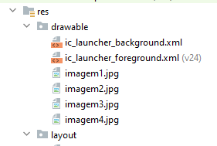

Slide 43
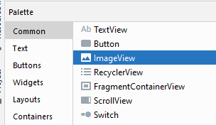

Slide 44
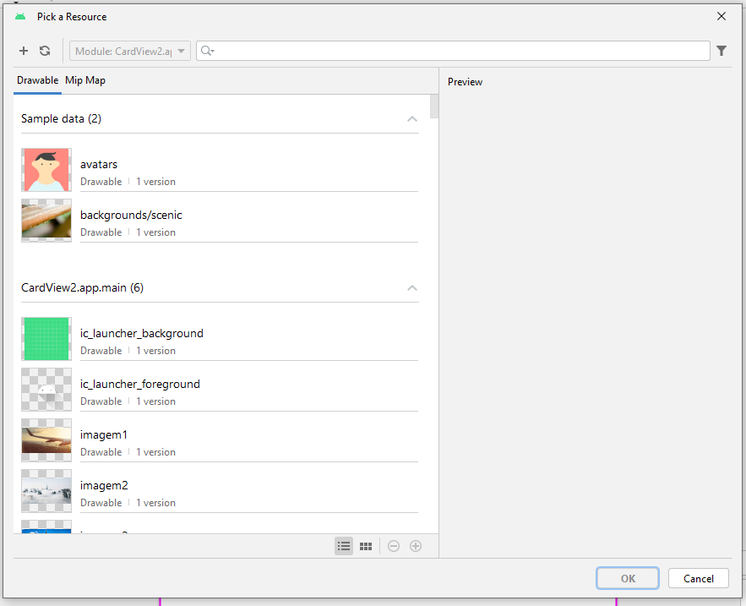
Escolha a imagem e clique ok

Slide 45
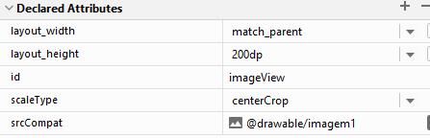

Slide 46
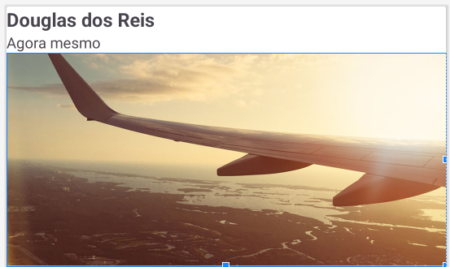

Slide 47

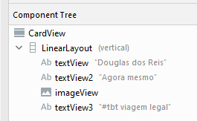

Slide 48
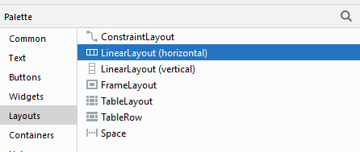

Slide 49
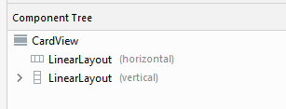
Arraste e solte dentro do CardView para não ficar dentro do linearlayout (vertical)

Slide 50
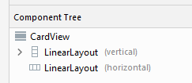
Arraste o linearlayout (horizontal) para baixo atentando sempre para a esquerda, pois deve ficar fora do linarlayout (vertical)

Slide 51
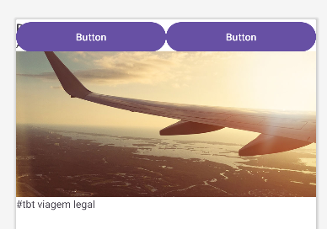
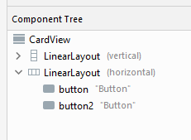

Slide 52
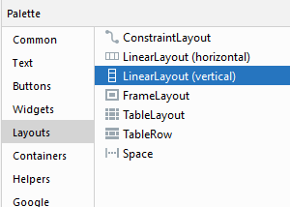
Precisamos de mais um linearlayout (vertical ) para arrumar nosso layout

Slide 53
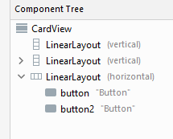
Arreste e solte em cima do CardView

Slide 54
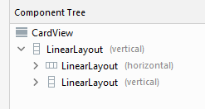
Arreste e solte em cima os dois linear layout o (vertical e horizontal) para dentro do último linearlayout que você criou

Slide 55
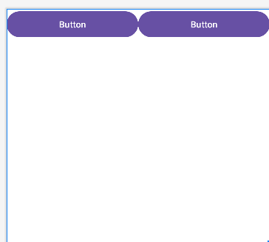
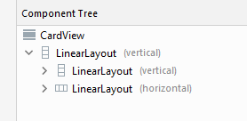
Ficara assim
Inverta as posições do linearlayout

Slide 56



Slide 57
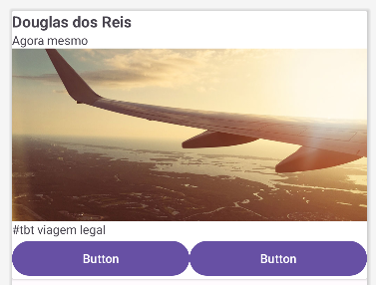

Slide 58
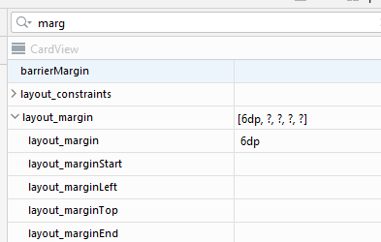
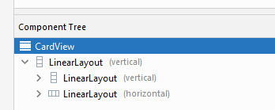
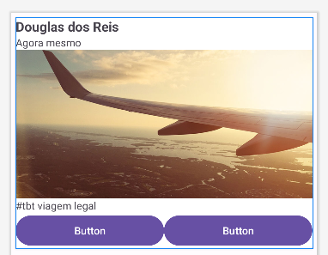

Slide 59
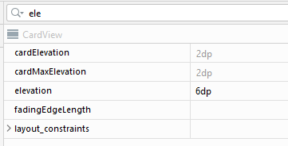
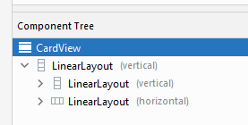
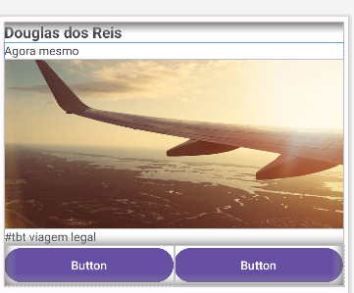
O elevation da aparência de profundidade no cardView

Slide 60
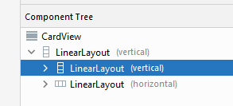
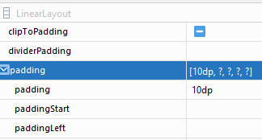
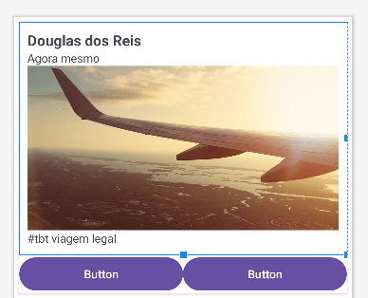

Slide 61
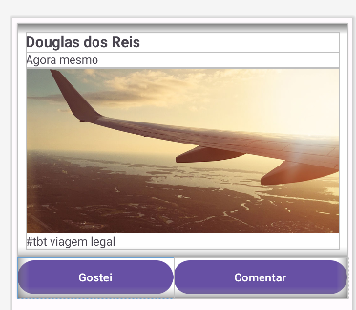

Slide 62
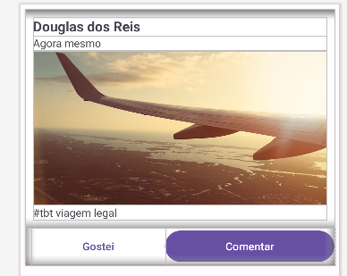
<Button android:id="@+id/button" style ="?attr/buttonBarButtonStyle" android:layout_width="wrap_content" android:layout_height="wrap_content" android:layout_weight="1" android:text="Gostei" />

Slide 63
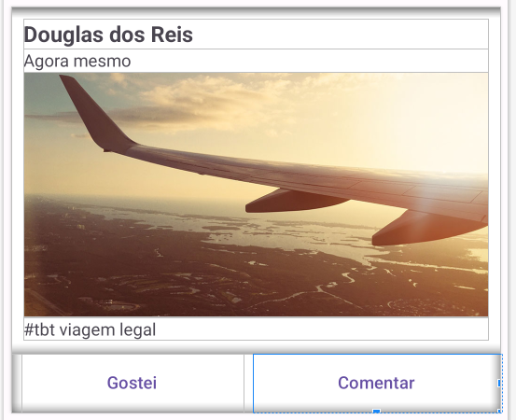
<Button android:id="@+id/button" style ="?attr/buttonBarButtonStyle" android:layout_width="wrap_content" android:layout_height="wrap_content" android:layout_weight="1" android:text="Gostei" />

Slide 64



Slide 65


Slide 66


Slide 67


Slide 68


Slide 69

Altere o nome para ic_gostei_cinza_24dp

Slide 70


Slide 71


Slide 72




Slide 73



Slide 74

Mude a cor para cinza

Slide 75


Slide 76


Slide 80


Slide 81


Slide 82


Slide 83


Slide 84


Slide 85


Slide 87
Mude a cor para cinza

Slide 88


Slide 89


Slide 90


Slide 91


Slide 92


Slide 93


Slide 94


Slide 95


Slide 97


Slide 98
id: textNome
id: imagePostagem
id: textPostagem

Slide 100
public MyViewHolder onCreateViewHolder(@NonNull ViewGroup parent, int viewType) { //criar o método inflate View itemLista = LayoutInflater.from(parent.getContext()).inflate( R.layout.postagem_detalhe,parent,false); return new MyViewHolder(itemLista);
Feito este método temos o método lista pronto

Slide 101
public class MyViewHolder extends RecyclerView.ViewHolder{ //atributos private TextView nome; private TextView postagem; private ImageView imagem;
Vamos trocar para:
textNome,
textPostagem,
imagePostagem

Slide 102
public class MyViewHolder extends RecyclerView.ViewHolder{ //atributos private TextView textnome; private TextView textPostagem; private ImageView imagePostagem;

Slide 103
public MyViewHolder(View itemView) { super(itemView); textnome = itemView.findViewById(R.id.textNome); textPostagem = itemView.findViewById(R.id.textPostagem); imagePostagem = itemView.findViewById(R.id.imagePostagem); }

Slide 104
public void onBindViewHolder(@NonNull MyViewHolder holder, int position) { //criar a exibição holder.textnome.setText("Douglas dos Reis"); holder.textPostagem.setText("#tbt Viagem legal!"); holder.imagePostagem.setImageResource(R.drawable.imagem1); }

Slide 105
public int getItemCount() { return 0; }
public int getItemCount() { return 6; }
Troque agora o return 0 para 6.
Para pode aparecer 6 itens em nosso carView para nossa exibição

Slide 106

Ao executar podemos ver os 6 itens aparecendo.
Obs: eles estão repetindo

Slide 107
Vamos agora criar um array

Slide 108
public class MainActivity extends AppCompatActivity { //criação de atributo para o RecyclerView private RecyclerView recyclerPostagem; //criação de lista de postagens private List<>postagens;

Slide 109




Slide 110

Vamos dar o nome de Postagem

Slide 112
public class Postagem { private String nome; private String postagem; private int imagem; }
Vamos criar métodos private para criação de um array

Slide 113

Precisamos agora criar um construtor

Slide 114


Slide 115

Construir um construtor vazio

Slide 116
public class Postagem { private String nome; private String postagem; private int imagem; public Postagem (){ } }

Slide 117
Precisamos agora criar um construtor

Slide 119
Selecione todos os itens e clique ok

Slide 120
// criar outro construtor public Postagem(String nome, String postagem, int imagem) { this.nome = nome; this.postagem = postagem; this.imagem = imagem; }

Slide 121
Vamos agora criar o método get e set

Slide 123

Selecione todos os itens e clique ok

Slide 124
public String getPostagem() { return postagem; } public void setPostagem(String postagem) { this.postagem = postagem; } public int getImagem() { return imagem; } public void setImagem(int imagem) { this.imagem = imagem;

Slide 125
Vamos voltar para a MainActivity.java

Slide 126
private RecyclerView recyclerPostagem; //criação de lista de postagens private List<>postagens;
private RecyclerView recyclerPostagem; //criação de lista de postagens private List<Postagem>postagens;
Agora coloque a classe Postagem

Slide 127
//preparar postagem de forma automatica //criação da listagem public void prepararPostagens(){ Postagem p = new Postagem("Douglas dos Reis", "#tbt Viagem legal", R.drawable.imagem1); this.postagens.add(p); p = new Postagem("Hotel JM", "Viaje, aproveite os descontos", R.drawable.imagem2 ); this.postagens.add(p); p = new Postagem("Hotel RD", "Paris",R.drawable.imagem3 ); this.postagens.add(p); p = new Postagem("Hotel EO", "Linda foto",R.drawable.imagem4 ); this.postagens.add(p);

Slide 128
Vamos chamar o método preparar postagens
//definição de adapter //após ter criado o PostagemAdpater podemos utilizar o
recyclerPostagem.setAdapter( ); this.prepararPostagens(); PostagemAdapter adapter = new PostagemAdapter(postagens); recyclerPostagem.setAdapter(adapter );
Vamos chamar postagens

Slide 129
Vamos voltar para PostagemAdapter.java

Slide 130
public class PostagemAdapter extends RecyclerView.Adapter
<PostagemAdapter.MyViewHolder> { private List<Postagem> postagens; public PostagemAdapter(List<Postagem> listasPostagens){ this.postagens = listaPostagens; }

Slide 131
public void onBindViewHolder(@NonNull MyViewHolder holder, int position) { //recuperar postagens Postagem postagem = postagens.get(position); holder.textnome.setText(postagem.getNome()); holder.textPostagem.setText(postagem.getPostagem()); holder.imagePostagem.setImageResource(postagem.getImagem()); }

Slide 132
private RecyclerView recyclerPostagem; //criação de lista de postagens //criar um atributo private private List<Postagem> postagens = new ArrayList<>();

Slide 133
Vamos voltar para PostagemAdapter.java

Slide 134
public int getItemCount() { return 6; }
@Override public int getItemCount() { return postagens.size(); }

Slide 135


